Slide 1
思考
你们在使用一个系统的时候，除了关注一个系统是否实现了所需要的功能外，一般还关注什么？
性能
安全性
兼容性
……

Slide 2
非功能测试

Slide 3
非功能性测试
性能测试
安全性测试
容错性测试
可靠性测试
兼容性测试
……

Slide 4
问题
我想知道：
（1）某个系统能支持多少人同时使用？
（2）系统在1000负载的情况下，是否稳定？

Slide 5
性能测试 (Performance Testing)

Slide 6
本章学习要点
什么是性能测试
性能测试的目标
性能测试的类型
性能测试的指标
性能测试的过程
性能测试 的工具

Slide 7

一些常见的性能问题
启动系统、打开页面越来越慢
查询数据，很长时间才显示列表
网络下载速度很低，如5k/s
资源耗尽，如CPU使用率达到100%
资源泄漏，如内存泄漏 ，最终会导致资源耗尽
资源瓶颈，如线程、GDI、DB连接等资源变得稀缺

Slide 8
什么是性能测试？
性能测试（performance test）就是为了发现系统性能问题或获取系统性能相关指标而进行的测试。
一般在真实环境、特定负载条件下，通过工具模拟实际软件系统的运行及其操作，同时监控性能各项指标，最后对测试结果进行分析来确定系统的性能状况。

Slide 9
性能测试需求和指标
性能测试需求： 用户对各项指标提出的明确需求；如果用户没有提出性能指标，则根据用户需求、测试设计人员的经验来设计各项测试指标。（需求+经验）
主要的性能指标： 服务器的各项指标（CPU、内存占用率等）、后台数据库的各项指标、网络流量、响应时间

Slide 10
确定性能需求
只有具备了清楚而量化的性能指标，性能测试才能开始实施。
最终用户的体验，如2-5-10原则
商业需求，如“比竞争对手的产品好”
技术需求，如CPU使用率不超过70％
标准要求
响应时间是用户的关注点，容量和数据吞吐量是（产品市场团队）业务处理方面的关注点，而系统资源占用率是开发团队的技术关注点
Notes:
1、当用户能够在2秒以内得到响应时，会感觉系统的响应很快； 2、当用户在2-5秒之间得到响应时，会感觉系统的响应速度还可以；
3、当用户在5-10秒以内得到响应时，会感觉系统的响应速度很慢，但是还可以接受；
4、而当用户在超过10秒后仍然无法得到响应时，会感觉系统糟透了，或者认为系统已经失去响应，而选择离开这个Web站点，或者发起第二次请求。

Slide 11
性能需求应具有可测试性
每天支持1亿交易量，所有交易响应时间在1秒钟以内，支持1.5亿用户。
每天支持1亿交易量，正常业务模型最高支持1000TPS；
本地交易高峰响应时间在1秒钟以内，跨行交易响应时间在2秒钟以内；
支持1.5亿用户，支持100万在线用户；
交易成功率99.99%以上；
资源利用率：CPU 70%以内、内存80%以内……
上下文驱动：不同业务场景指标，不同业务支持指标
12
Notes:
24*3600 = 86400， 100000000/86400 = 1157

Slide 12
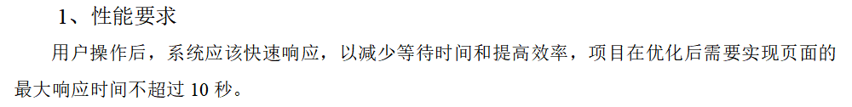
性能需求应具有可测试性
大家看看下面这种说法有什么问题吗？
12
Notes:
24*3600 = 86400， 100000000/86400 = 1157

Slide 13
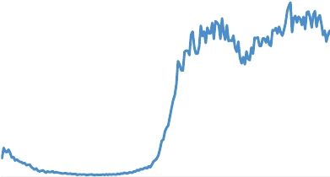
如何获得可测试的性能需求
指标计算：1亿 → 1000TPS
历史数据分析
业务部门调研
80/20原则
0:03
0:54
1:44
2:34
3:24
4:15
5:05
5:55
6:45
7:35
8:25
9:15
10:05
10:55
11:45
12:37
13:27
14:18
15:09
15:59
16:49
17:40
18:30
19:20
20:10
21:00
21:50
22:40
23:31
T产品：15分钟处理100万数据量，无错误。
13

Slide 14
性能的具体指标
数据传输的吞吐量（Transactions）
数据处理效率（Transactions per second）
数据请求的响应时间（Response time）
内存和CPU使用率
连接时间（Connect Time）、发送时间（Sent Time）
处理时间（Process Time）、页面下载时间
第一次缓冲时间
每秒（SSL）连接数
每秒事务总数、每秒下载页面数
每秒点击次数、每秒HTTP 响应数
每秒重试次数

Slide 15
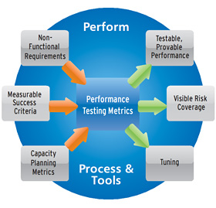
性能测试目标 Performance Testing
获取系统性能某些指标数据
为了验证系统是否达到用户提出的性能指标
发现系统中存在的性能瓶颈，优化系统的性能

Slide 16
性能测试类型
性能验证测试，验证系统是否达到事先已定义的系统性能指标、能否满足系统的性能需求
性能基准测试，在系统标准配置下获得有关的性能指标数据，作为将来性能改进的基准线
性能规划测试，在多种特定的环境下，获得不同配置的系统的性能指标，从而决定在系统部署时采用什么样的软、硬件配置
容量测试，也可以看作性能的测试一种，因为系统的容量可以看作是系统性能指标之一

Slide 17
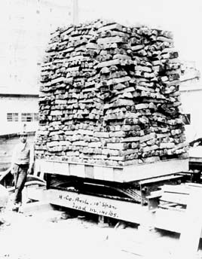
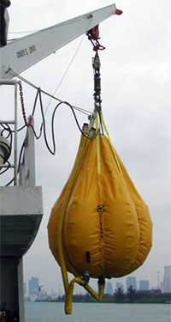
不同测试的辨析
负载测试
压力测试

Slide 18
负载测试
负载测试的目标是测试在一定负载情况下，系统的性能；
实际中，我们常从较小的负载开始，逐渐增加模拟用户的数量，观察不同负载下，系统的响应时间，所耗资源，直到超时或资源耗尽，这就是所说的负载测试；

Slide 19

压力测试
压力测试(Stress test)，是模拟实际应用的软硬件环境及用户使用过程的系统负荷，长时间或超大负荷地运行测试软件，来测试被测系统的性能、可靠性、稳定性等。

Slide 20
负载（Workload）
每次请求发送的数据量 (Request Per Second, RPS)
并发连接数 (Simultaneous Connections)
思考时间（thinking time），用户发出请求之间的间隔时间
加载的循环次数或持续时间
加载的方式或模式，如均匀加载、峰值交替加载等

Slide 21
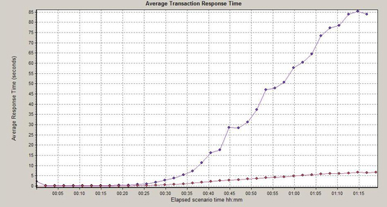
请求间隔时间的影响
将系统置于相同的高负载下，将请求之间间隔时间设为零。这样服务器会立即超载，并开始构建执行队列。
间隔时间为零
间隔时间长

Slide 22
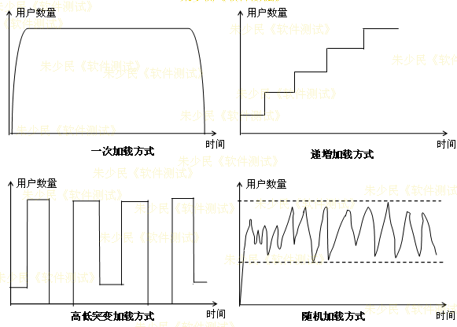
负载模式

Slide 23
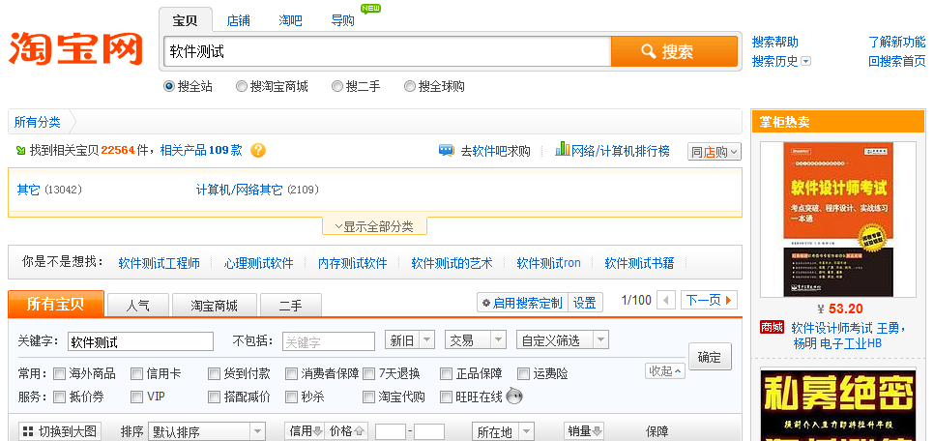
关键业务选择
不可能/不需要对Web应用系统的所有功能进行性能测试，而是根据业务的实际操作情况和技术的角度来分析，选择关键业务

Slide 24
性能测试的方法和技巧
两种负载类型
“flat”测试
ramp-up测试
对于企业级的系统，性能测试的方法主要有：
基准测试
性能规划测试
渗入测试
峰谷测试

Slide 25
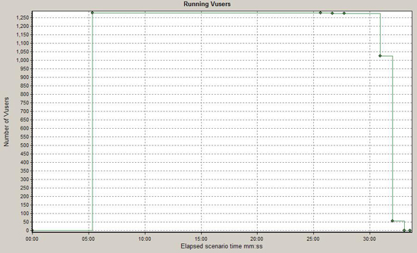
两种负载类型
“Flat”测试: 对于一次给定的测试，应该取响应时间和吞吐量的平均值。精确地获得这些值的唯一方法是一次加载所有的用户，然后在预定的时间段内持续运行。
虚拟用户的数量

Slide 26
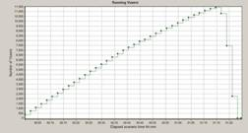
两种负载类型
Ramp-up测试: 用户是交错上升的（每几秒增加一些新用户）。ramp-up测试不能产生精确和可重现的平均值，这是因为由于用户的增加是每次一部分，系统的负载在不断地变化。其优点是，可以看出随着系统负载的改变，测量值是如何改变的→据此选择要运行的flat测试的范围。

Slide 27
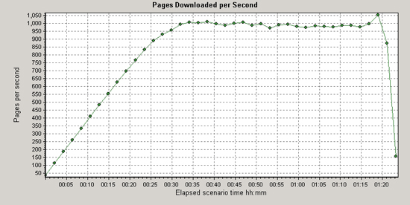
基准测试
基准测试的关键是要获得一致的、可再现的结果。
假定测试的两个指标是服务器的响应时间和吞吐量，会受到负载的影响。而负载又受两个因素影响：
同时与服务器通信的连接（或虚拟用户）的数目，
每个虚拟用户请求之间间隔时间的长短。
与服务器通信的用户越多，负载就越大。同样，请求之间间隔时间越短，负载也越大。这两个因素的不同组合会产生不同的服务器负载等级.
随着服务器上负载的增加，吞吐量会不断攀升，直到到达一个点, 并在这个点上稳定下来

Slide 28
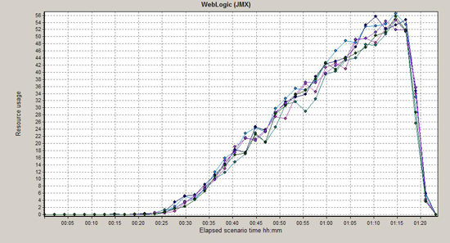
基准测试 (2)
在某一点上，执行队列开始增长，因为服务器上所有的线程都已投入使用，传入的请求不再被立即处理，而是放入队列中，当线程空闲时再处理。
资源使用
当系统达到饱和点，服务器吞吐量保持稳定后，就达到了给定条件下的系统上限。但是，随着服务器负载的继续增长，响应时间也随之延长，虽然吞吐量保持稳定。
队列产生
响应时间

Slide 29
基准测试 (3)
将系统置于相同的高负载下，将请求之间间隔时间设为零。这样服务器会立即超载，并开始构建执行队列。如果请求（虚拟用户）数保持一致，基准测试的结果会非常精确→ flat运行是获得基准测试数据的理想模式
两个事务的响应时间曲线

Slide 30
性能规划测试
性能规划类型的测试其目标是找出在特定的环境下，给定应用程序的性能可以达到何种程度。例如，如果要以5秒或更少的响应时间支持8,000个当前用户，需要多少个服务器？
要确定系统的容量，需要考虑几个因素:
用户中有多少是并发与服务器通信的。
每个用户的请求时间间隔是多少。

Slide 31
性能规划测试 (2)
如何加载用户以模拟负载状态？
最好的方法是模拟高峰时间用户与服务器通信的状况。
如果用户负载状态是在一段时间内逐步达到的,选择ramp-up测试，每隔几秒增加x个用户;
如果所有用户是在一个非常短的时间内同时与系统通信，就应该使用flat测试，将所有的用户同时加载到服务器
什么是确定容量的最好方法？
结合两种负载类型的优点，并运行一系列的测试
如：首先使用ramp-up测试确定系统支持的用户范围→该范围内不同的并发用户负载进行一系列的flat测试，更精确地确定系统的容量。

Slide 32
渗入测试
渗入测试是一种比较简单的性能测试。渗入测试所需时间较长，它使用固定数目的并发用户测试系统的总体健壮性。这些测试将会通过内存泄漏、增加的垃圾收集(GC)或系统的其他问题，显示因长时间运行而出现的任何性能降低。
建议运行两次测试——一次使用较低的用户负载（要在系统容量之下，以便不会出现执行队列），一次使用较高的负载（以便出现积极的执行队列）。

Slide 33
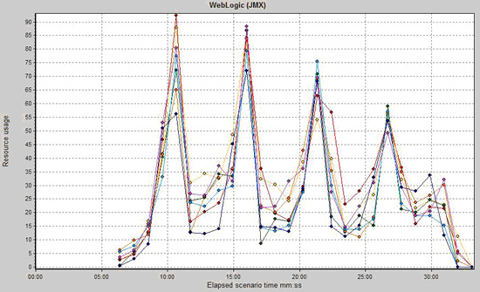
峰谷测试
兼有容量规划ramp-up测试和渗入测试的特征,目标是确定从高负载（例如系统高峰时间的负载）恢复、转为几乎空闲、然后再攀升到高负载、再降低的能力。

Slide 34
系统瓶颈分析举例-1
交易的响应时间如果很长，远远超过系统性能需求，表示耗费CPU的数据库操作，例如排序，执行aggregate functions（例如sum、min、max、count）等较多，可考虑是否有索引以及索引建立的是否合理；尽量使用简单的表联接；水平分割大表格等方法来降低该值。

Slide 35
系统瓶颈分析举例-2
分段排除错误。测试工具可以模拟不同的虚拟用户来单独访问Web服务器、应用服务器和数据库服务器，这样，就可以在Web端测出的响应时间减去以上各个分段测出的时间就可以知道瓶颈在哪并着手调优。

Slide 36
系统瓶颈分析举例-3
UNIX资源监控（NT操作系统同理）中指标内存页交换速率（Paging rate），如果该值偶尔走高，表明当时有线程竞争内存。如果持续很高，则内存可能是瓶颈。也可能是内存访问命中率低。“Swap in rate”和“Swap out rate”也有类似的解释。

Slide 37
系统瓶颈分析举例-4
UNIX资源监控（NT操作系统同理）中指标CPU占用率（CPU utilization），如果该值持续超过95%，表明瓶颈是CPU。可以考虑增加一个处理器或换一个更快的处理器 。合理使用的范围在60%至70%。

Slide 38
系统瓶颈分析举例-5
UNIX资源监控（NT操作系统同理）中指标磁盘交换率（Disk rate），如果该参数值一直很高，表明I/O有问题。可考虑更换更快的硬盘系统、重新部署业务逻辑等，另外设置Tempdb in RAM，减低"max async IO"，"max lazy writer IO"等措施都会降低该值。

Slide 39
系统瓶颈分析举例-6
SQLServer资源监控中指标：缓存点击率（Cache Hit Ratio），该值越高越好。如果持续低于80%，应考虑增加内存。 注意该参数值是从SQL Server启动后，就一直累加记数，所以运行经过一段时间后，该值将不能反映系统当前值。

Slide 40
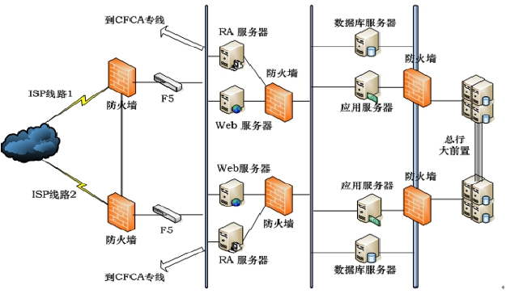
测试环境：不仅仅是服务器
26

Slide 41
性能测试对象
前端性能测试
Web应用服务器
数据库服务器

Slide 42
HTTP协议
是否有缓存
客户端请求
DNS 解析
建立连接
发送请求
读取缓存
等待响应
处理数据
返回数据
渲染元素
HTTP请求和响应的过程

Slide 43
前端性能测试
一个页面的访问,90%以上的时间都消耗在了前端资源（JS、CSS、IMG）的加载和渲染上，只有5%~10%是消耗在服务器端的响应上。
假如一个页面很大，比如1MB，普通网卡最多就是千兆位网卡，有些pc只有百兆网卡，即1秒钟最多访问100MB/S，所以对于一个1M大小的页面，tps最多就是100，已经达到网卡的极限，再多的并发也没有用，所以会遇到响应时间上升的情况。

Slide 44
前端性能测试
淘宝的静态资源都是存放在CDN（内容分发网络）上，而且有独立域名，这样用户不会和服务器响应公用一个网络，就不存在网卡的瓶颈。

Slide 45
前端测试工具
Fiddler(Microsoft)
ySlow-YAHOO

Slide 46
前端可以优化的点
静态资源无缓存，增加缓存；
JS较大，无压缩，存在重复请求，压缩并去除重复请求，或合并；
JS位置不合理，移动到页面加载的最末端；
外部CSS 依赖较多，尽量去除依赖，或放置到自己的服务器端；
Banner图片较大，且多，无压缩，压缩并缩小图片大小；
后台接口请求较多，可以合并；
页面存在请求失败和跳转的外部资源，去除失败和跳转的外部资源连接；
外部依赖接口较慢，去除或缓存或优化；
页面请求数较多，主要是JS和CSS重复加载，去除冗余的加载。

Slide 47
性能测试基本过程
确定性能测试需求
要度量哪些指标
会承受哪些负载
确定关键业务
根据测试需求,选择测试工具和开发相应的测试脚本
建立性能测试负载模型
确定虚拟用户数
每次请求数据量
思考时间
加载方式
持续加载时间
执行性能测试
分析测试

Slide 48
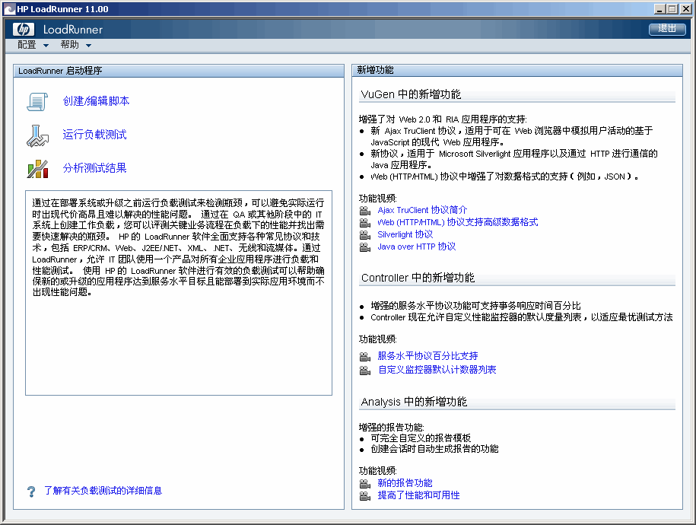
示例：性能测试过程

Slide 49
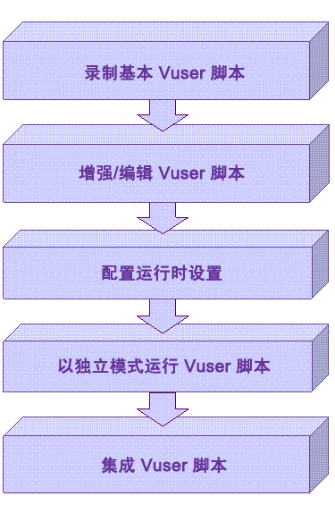
示例：脚本创建过程

Slide 50
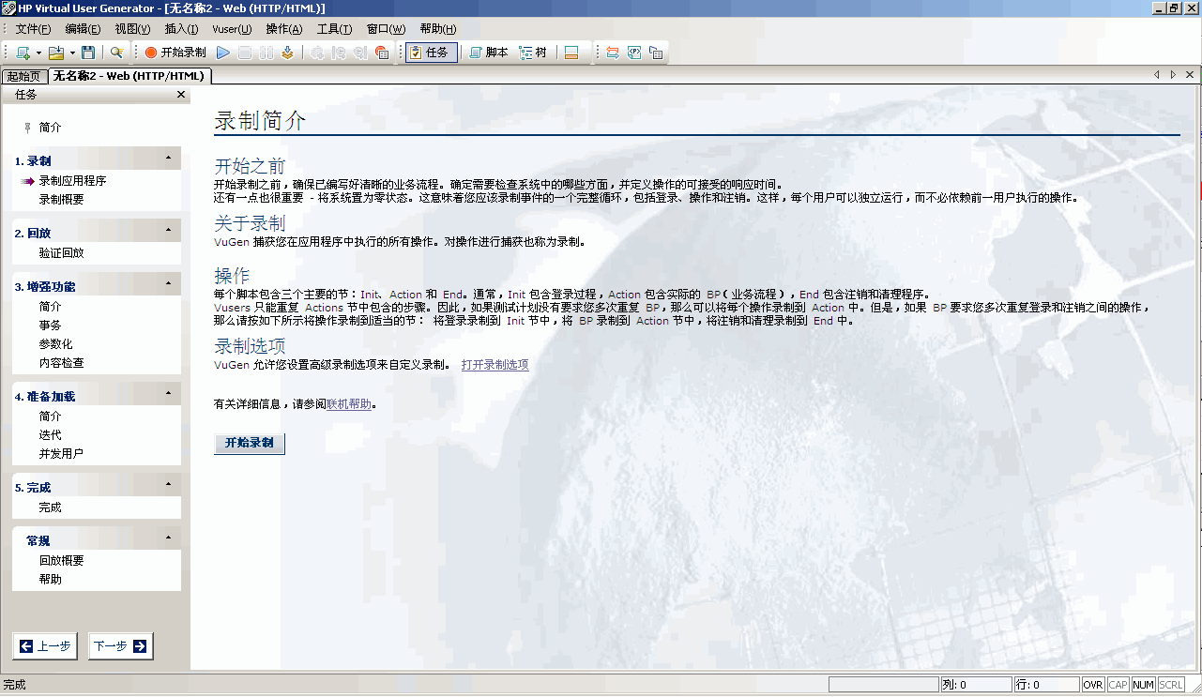
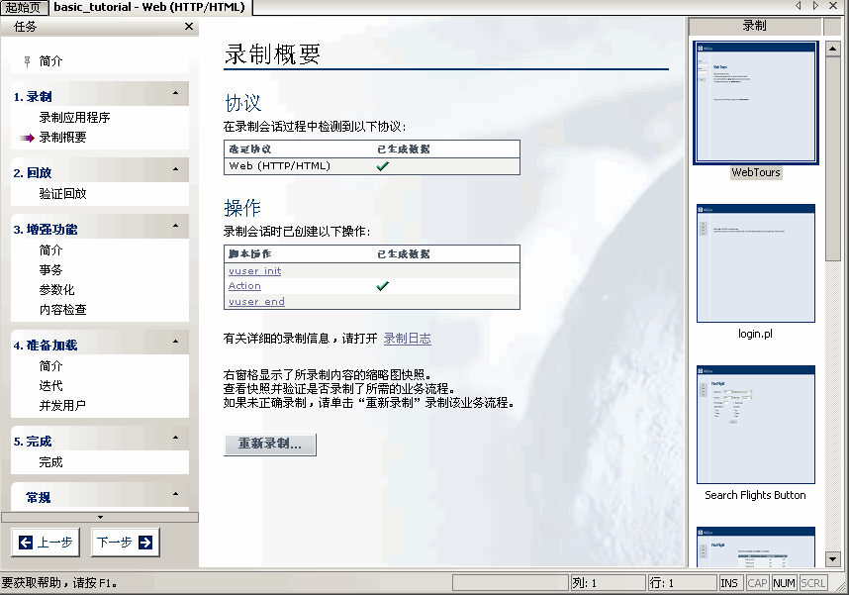
示例：录制脚本

Slide 51
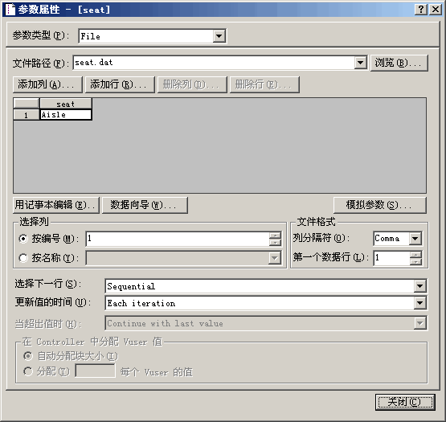
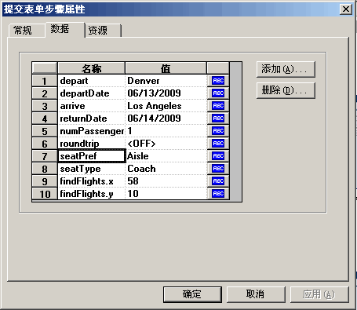
示例：脚本参数化

Slide 52
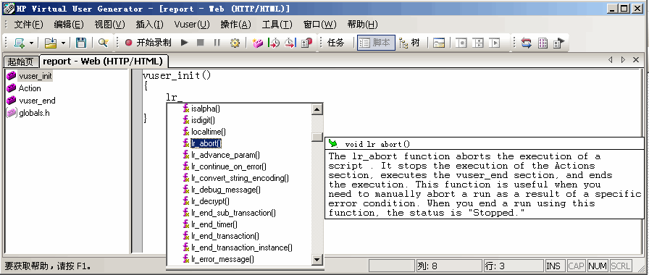
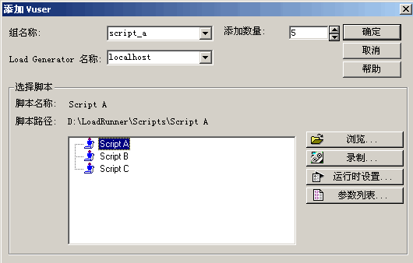
示例：虚拟用户

Slide 53


测试执行和监控
性能监控：
Web/应用/数据库服务器
系统资源、应用资源、硬件资源
客户端时间
DNS时间
网络时间
服务时间
服务时间
网络时间
数据库时间
应用处理返回时间
数据返回时间

Slide 54
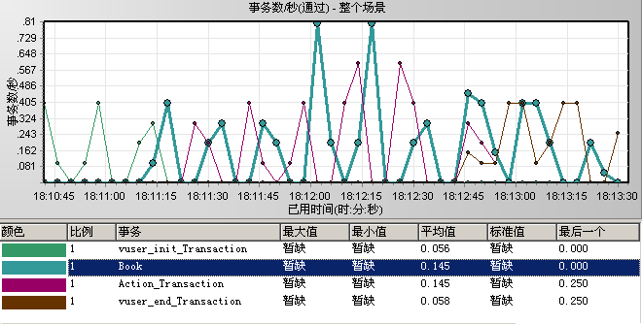
示例：监控

Slide 55
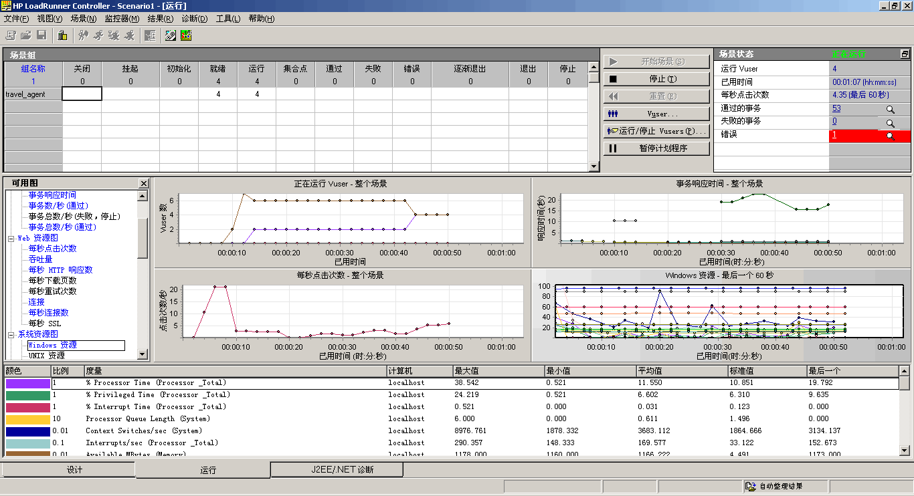
示例：结果分析

Slide 56
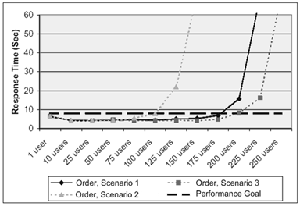
结果分析
要善于捕捉被监控的数据曲线发生突变的地方——拐点

Slide 57
响应时间分析
在某一点上，执行队列开始增长，因为服务器上所有的线程都已投入使用，传入的请求不再被立即处理，而是放入队列中，当线程空闲时再处理。
资源使用
当系统达到饱和点，服务器吞吐量保持稳定后，就达到了给定条件下的系统上限。但是，随着服务器负载的继续增长，响应时间也随之延长，虽然吞吐量保持稳定。
队列产生
响应时间

Slide 58
性能测试要点 -1
测试环境应尽量与产品运行环境保持一致，应单独运行尽量避免与其他软件同时使用
录制脚本和手工编写脚本相结合
重点在于前期数据的设计与后期数据的分析
设置数据池，实现变量加载
采用复合交易测试方案、业务批量执行
需要同时监控数据库服务器、Web服务器以及网络资源等使用情况，以便对系统的性能做全面评估

Slide 59
性能测试要点 -2
模拟用户数的递增
合理设置交易之间时间间隔
超时（timeout）的设置、错误处理
并发用户连续执行交易数的设置、设置并发点
并发用户数量极限点
尽量将执行负载测试的机器合理分布
加压机器的CPU使用率也有必要监控
Notes:
模拟IP地址变量的技术 ？
HTML与URL录制方式？

Slide 60
性能测试工具
能模拟实际用户的操作行为，记录和回放多用户测试中的事务处理过程，自动生成相应的测试脚本
能针对脚本进行修改，增加逻辑控制、完成参数化和数据关联
可以设置不同的应用环境和场景，通过虚拟用户执行相应的测试脚本
通过系统监控工具获得系统性能的相关指标的值

Slide 61
开源工具
Jmeter (https://jmeter.apache.org/)是Apache组织开发的基于Java的压力测试工具
Apache Flood （http://httpd.apache.org/test/flood/）一个Web性能测试工具
Gatling(http://gatling-tool.org )是一款基于Scala 开发的Web高性能服务器性能测试工具
nGrinder（http://www.nhnopensource.org/ngrinder/），Web 分布式压力测试系统
Siege（http://www.joedog.org/JoeDog/Siege）是一个开源的Web压力测试和评测工具。
DBMonster是一个生成随机数据、用来测试SQL数据库的压力测试工具，详见http://dbmonster.kernelpanic.pl/。
更多的性能测试工具，可访问http://www.opensourcetesting.org/performance.php

Slide 62
商业工具
HP LoadRunner
IBM Rational Performance Tester
Radview WebLoad
Compuware QA Load
Quest Benchmark Factory
微软WAS（Web Access Stress test）
Paessler Webserver Stress Tool
MINQ PureLoad

